Slide 1


go mobile! windows phone for all александр краковецкий
devrain solutions

Slide 2
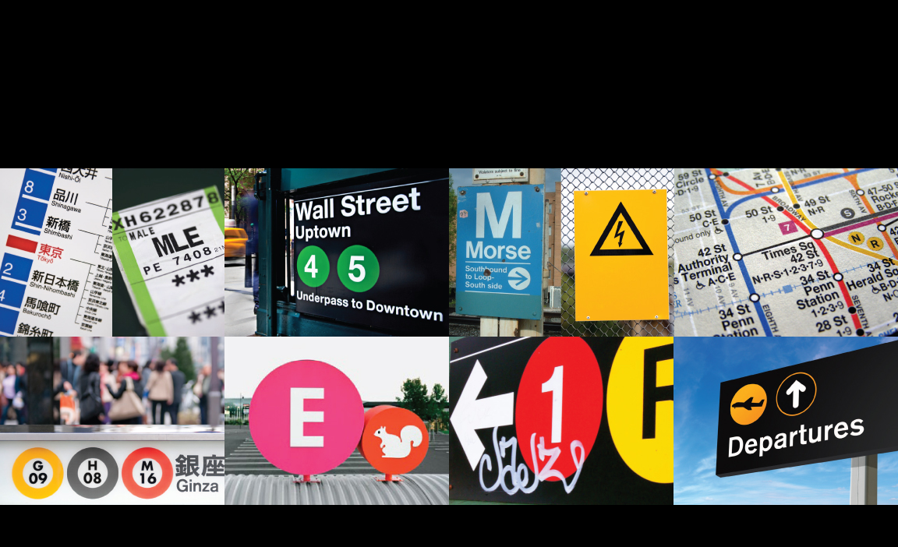
экскурс в историю

Slide 3
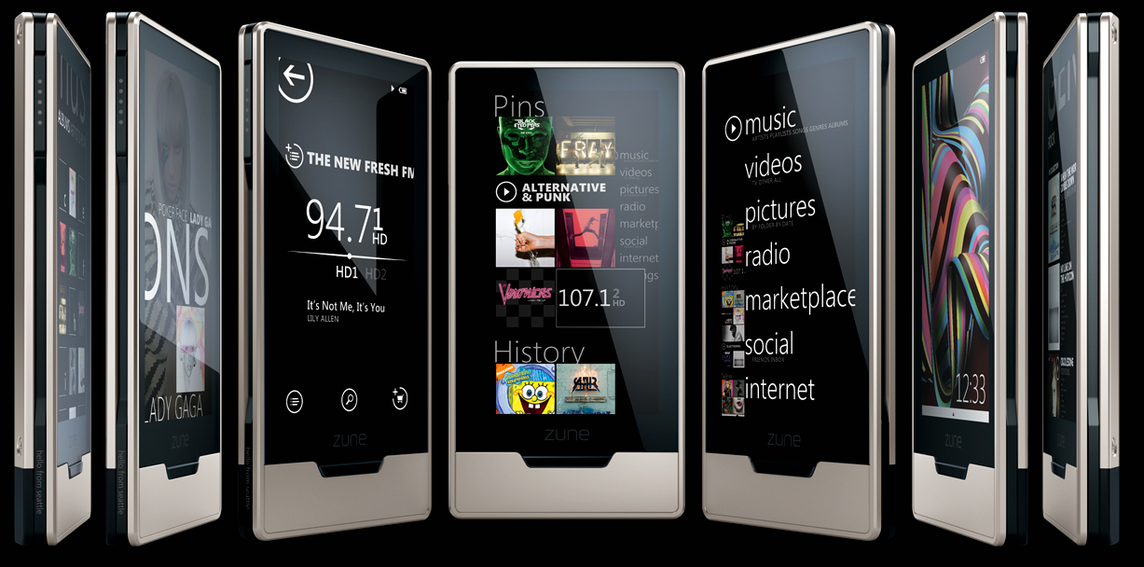

Slide 4
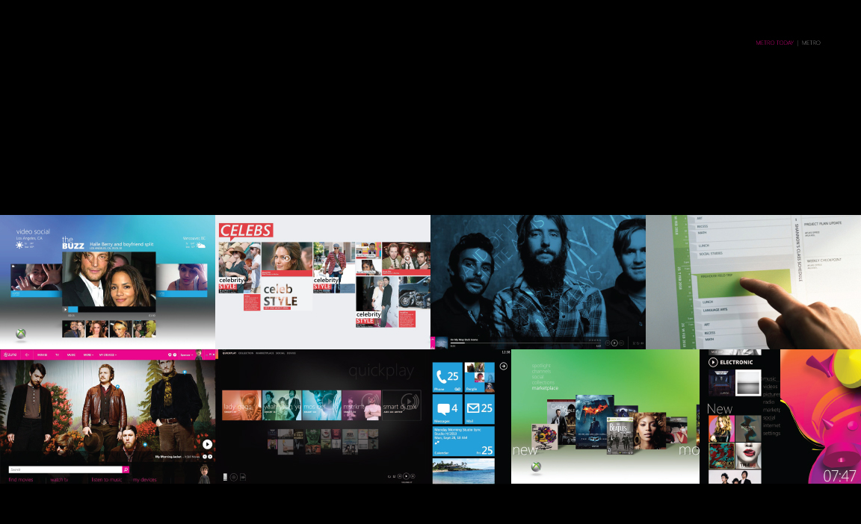

Slide 5
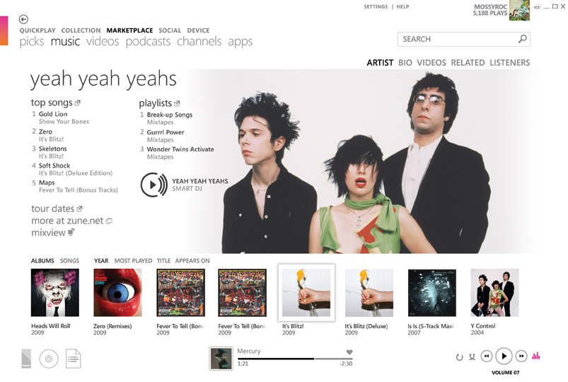
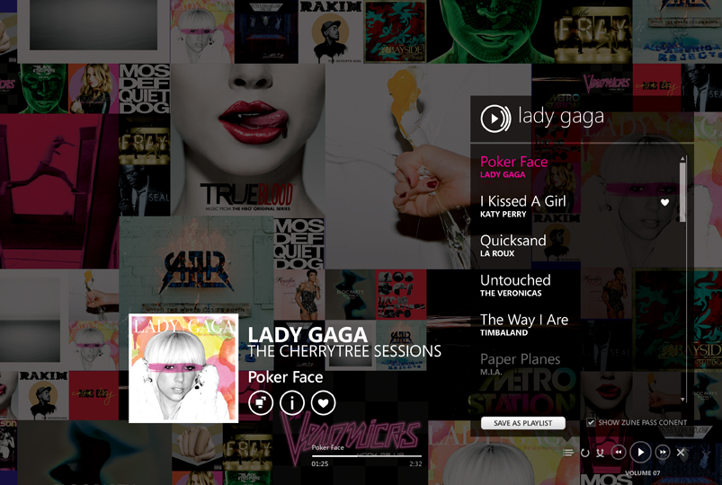
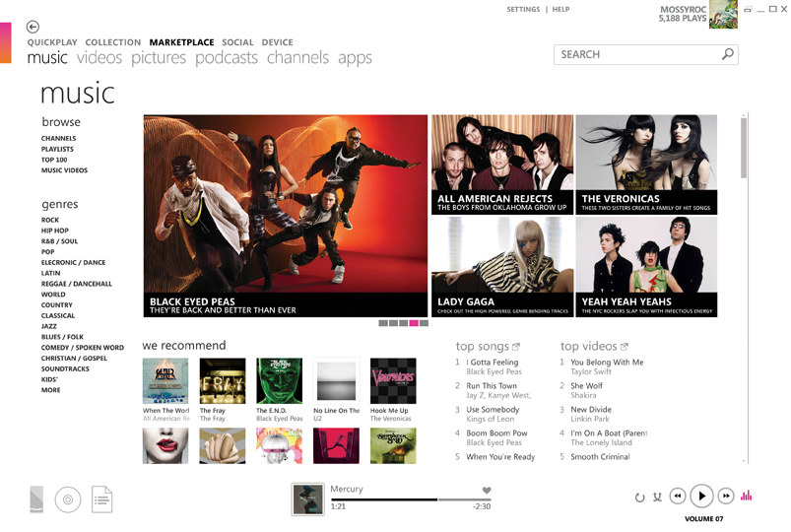

Slide 6
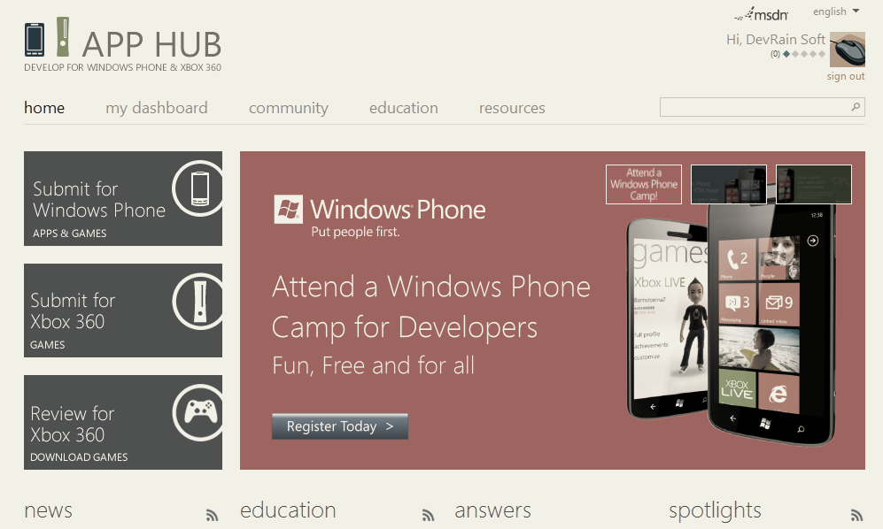
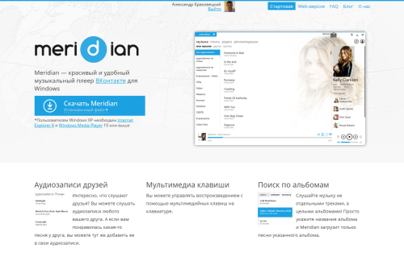
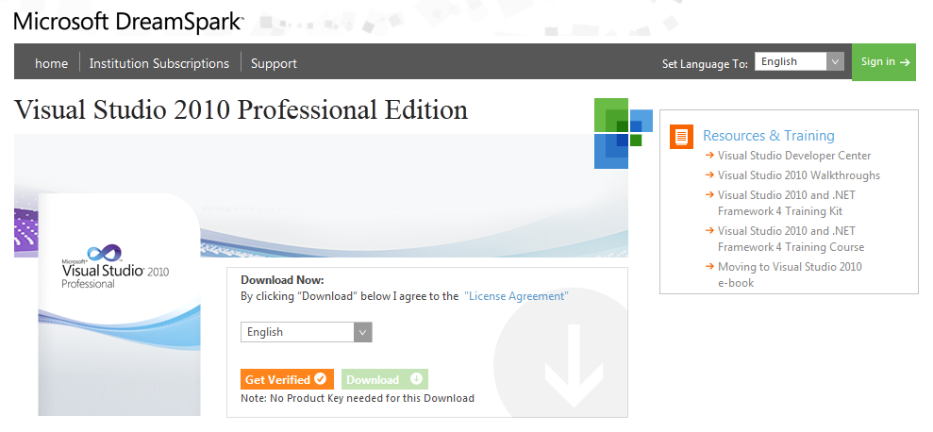

Slide 7
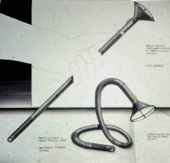
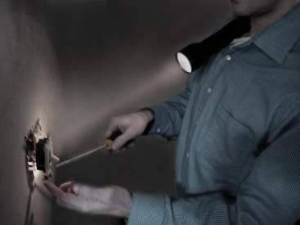
проблема
“Хозяин дома ремонтирует стену. Держит фонарь, зажав его подбородком к плечу, чтобы освободить руки.”
Наблюдение вдохновило Black & Decker на создание фонаря, который можно будет трансформировать и «носить».
Какую проблему вы решаете?

Slide 8
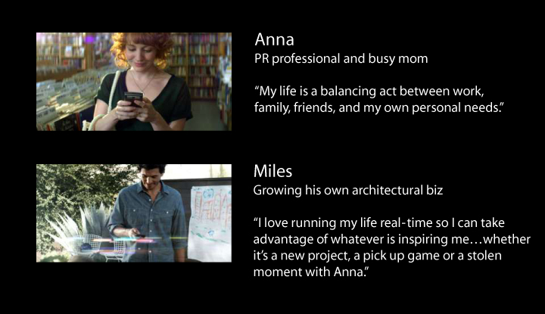
для кого? but people first

Slide 9
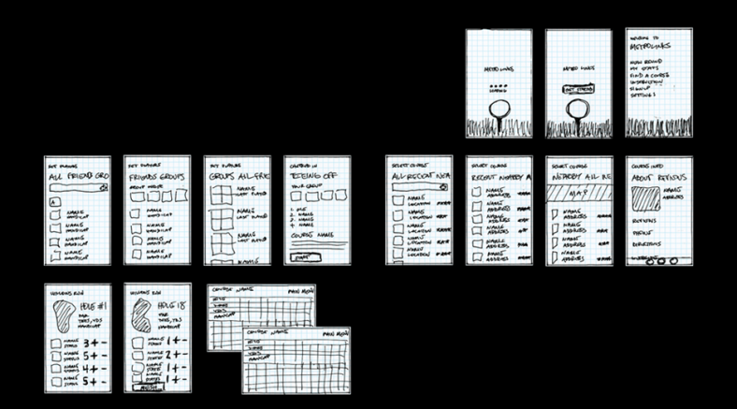
как?

Slide 10
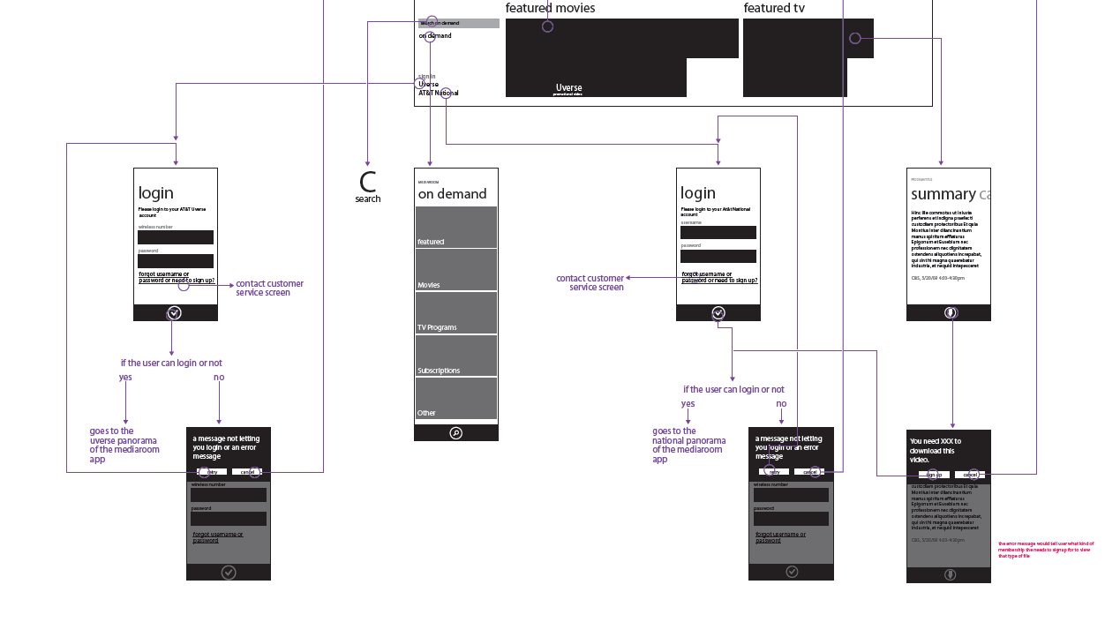
interaction model
учет отклика системы на каждое действие пользователя (click, tap, pan, flick)

Slide 11
принципы metro

Slide 12
METRO - НАШ ЯЗЫК ДИЗАЙНА. МЫ НАЗЫВАЕМ ЕГО METRO, ПОТОМУ ЧТО ОН СОВРЕМЕНЕН И ЧИСТ. ОН БЫСТРЫЙ И ДИНАМИЧНЫЙ. КОНТЕНТ И ТИПОГРАФИКА. ВСЕЦЕЛО АУТЕНТИЧНЫЙ.
ETRO

Slide 13
принципы
Чистый, Легкий, Быстрый, Открытый
Типографика
В Движении
Контекст. Не Хром

Slide 14
сделайте проще
Знакомо = Просто
Предоставьте согласованное и ожидаемое поведение

Slide 15
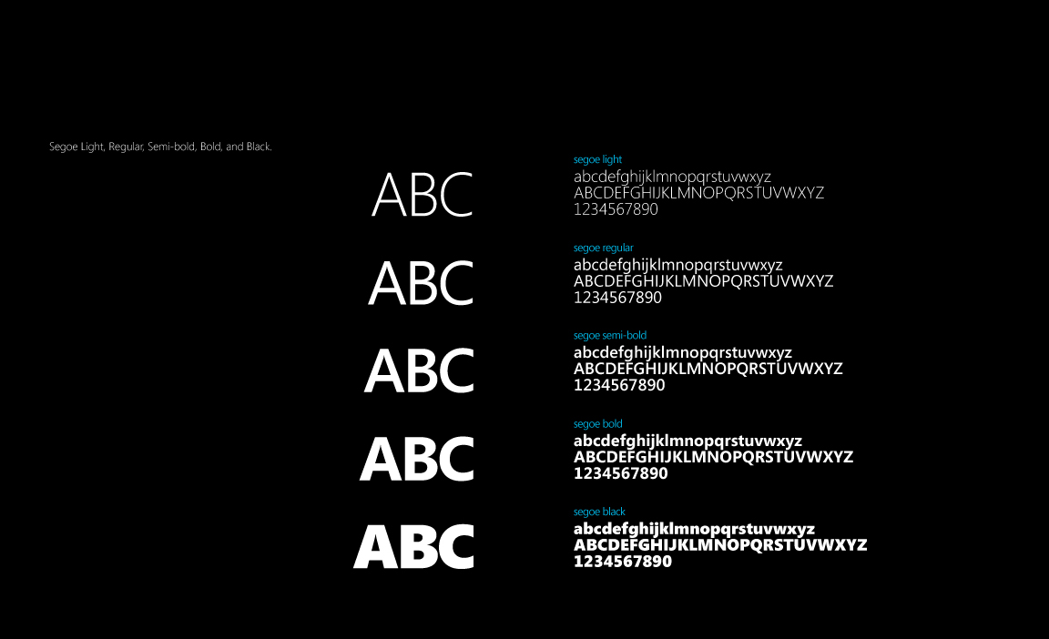
типографика

Slide 16
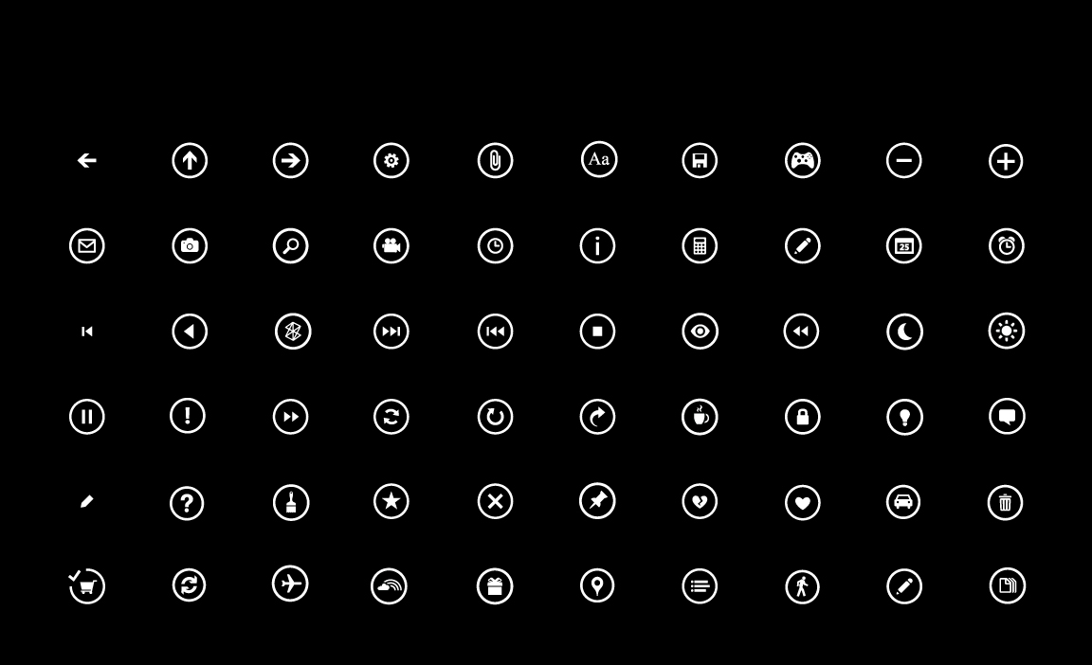
иконографика

Slide 17
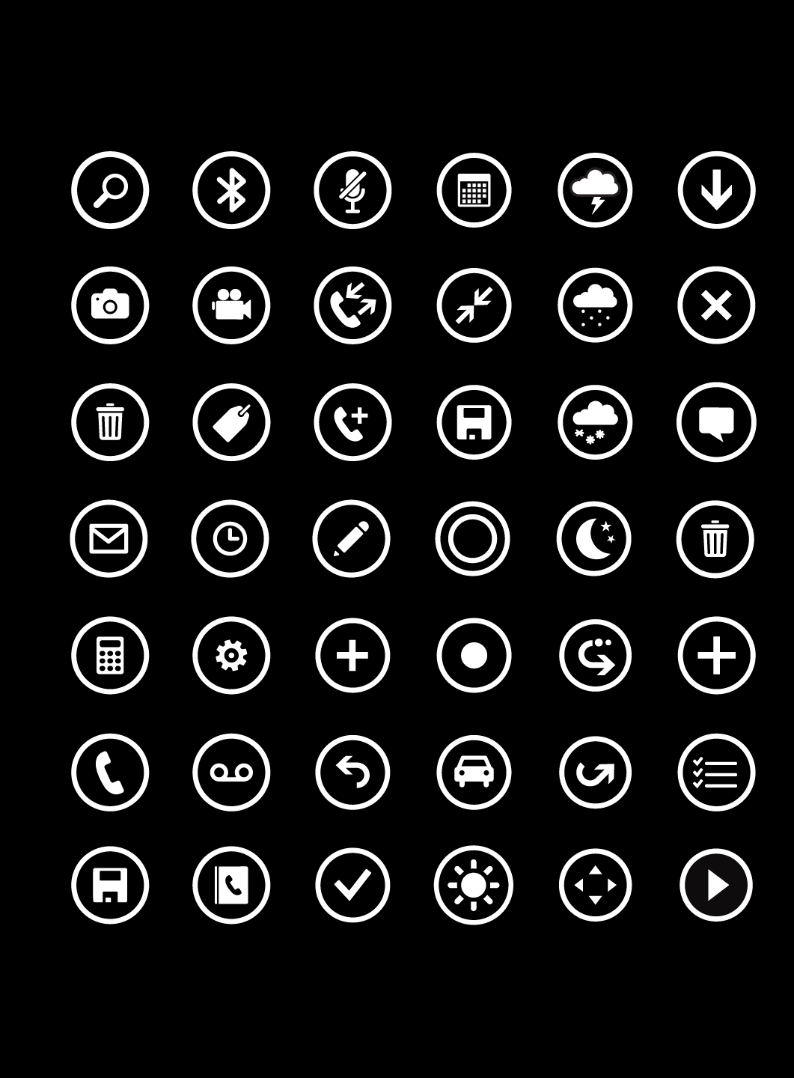
иконографика
Согласованные иконки в меню приложения
Тестируйте иконки с пользователями (внимание на контекст)

Slide 18
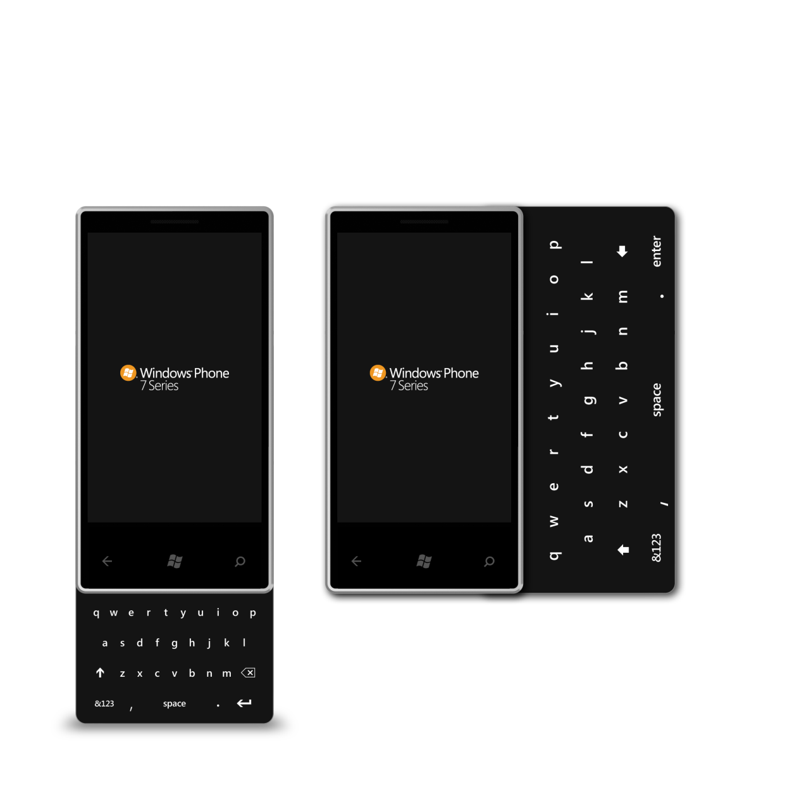
хард. приложения
Кнопки
Дополнительные горизонтальные
Проектируйте под 1 руку, когда это возможно

Slide 19
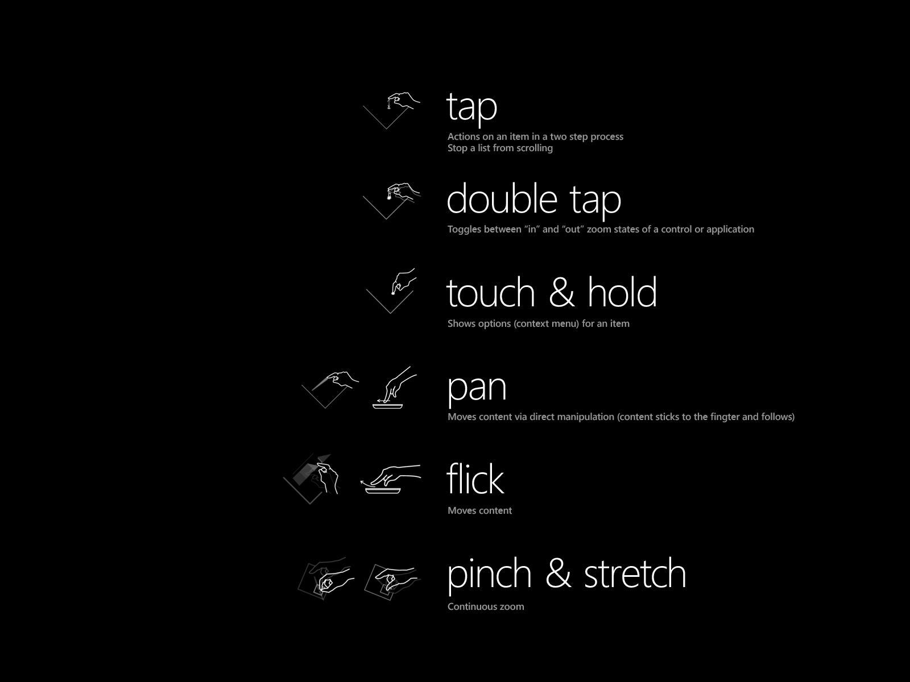
жесты

Slide 20
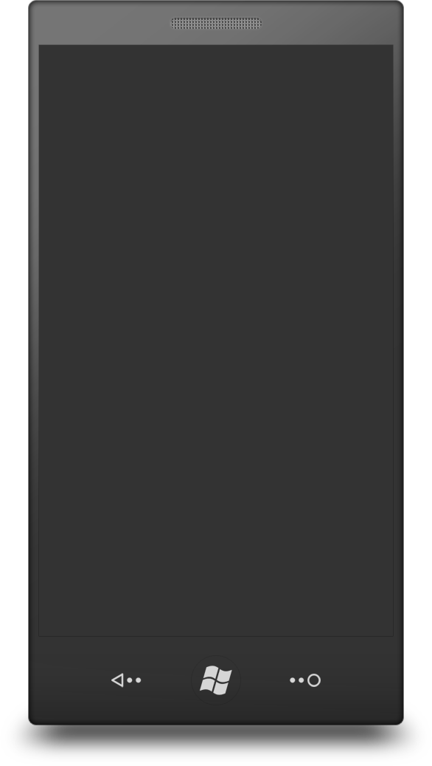
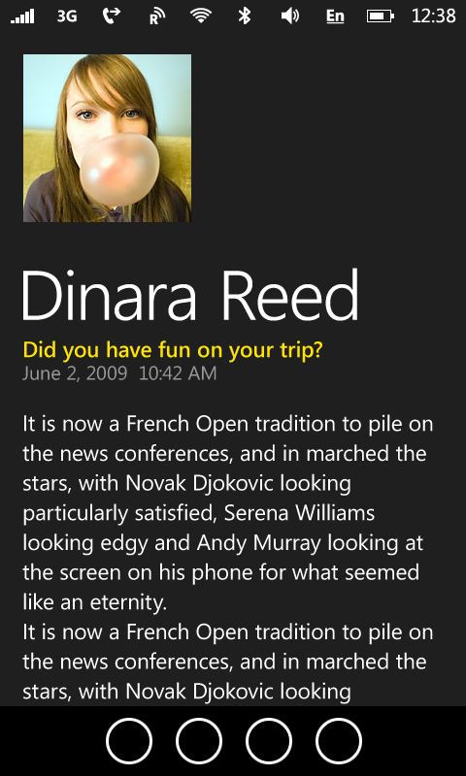
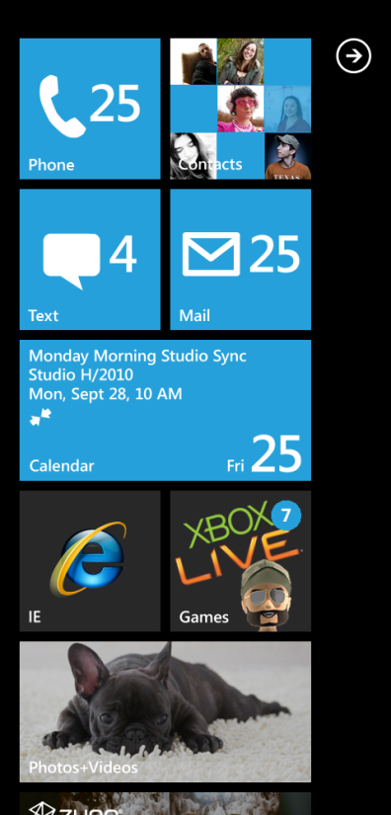
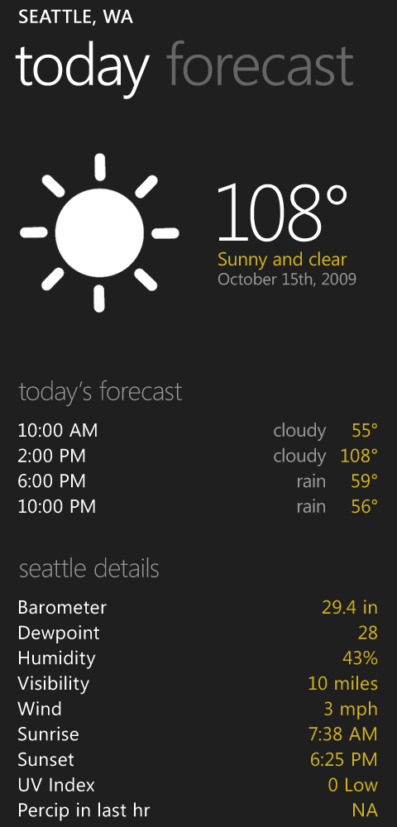
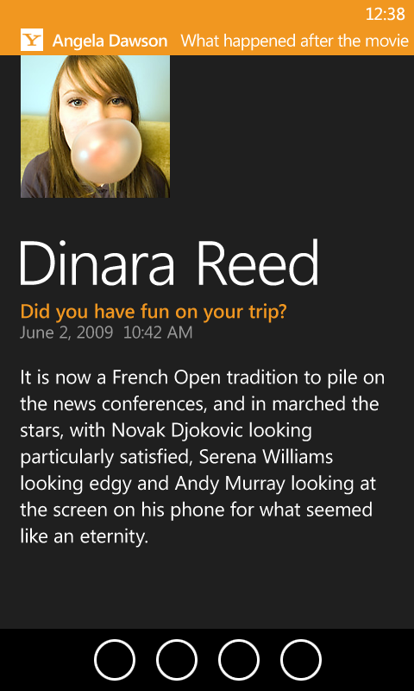
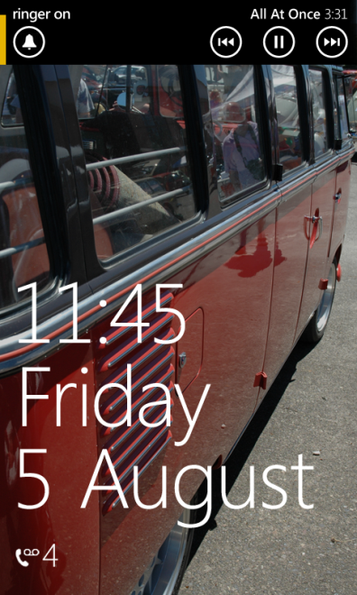
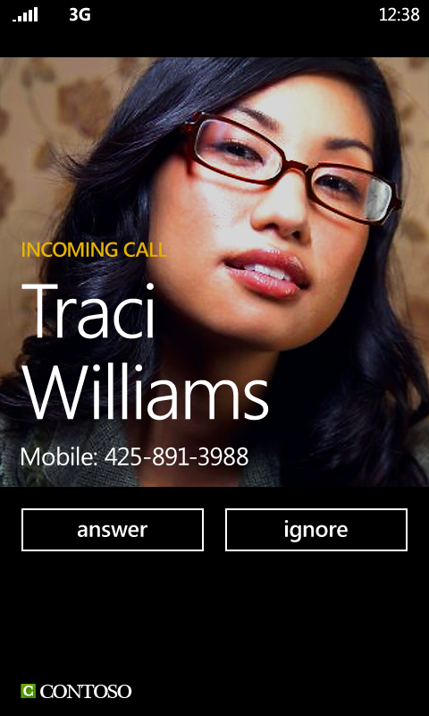
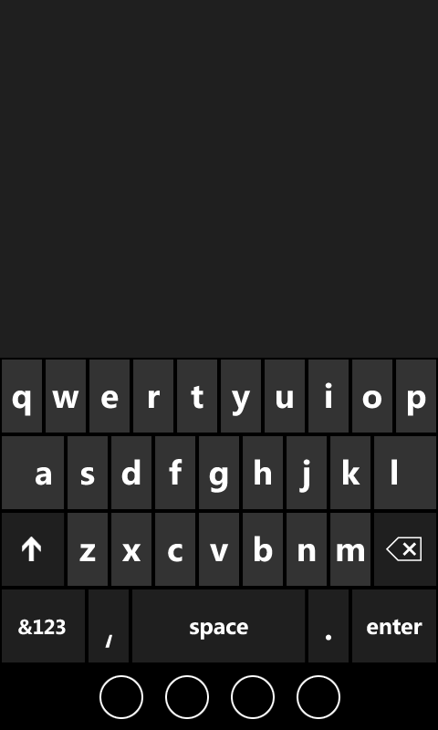

Страница приложения
Системный трей
Direct3D Surface
Старт
Уведомления
Громкость
SIP
Входящий звонок
Панель

Slide 21
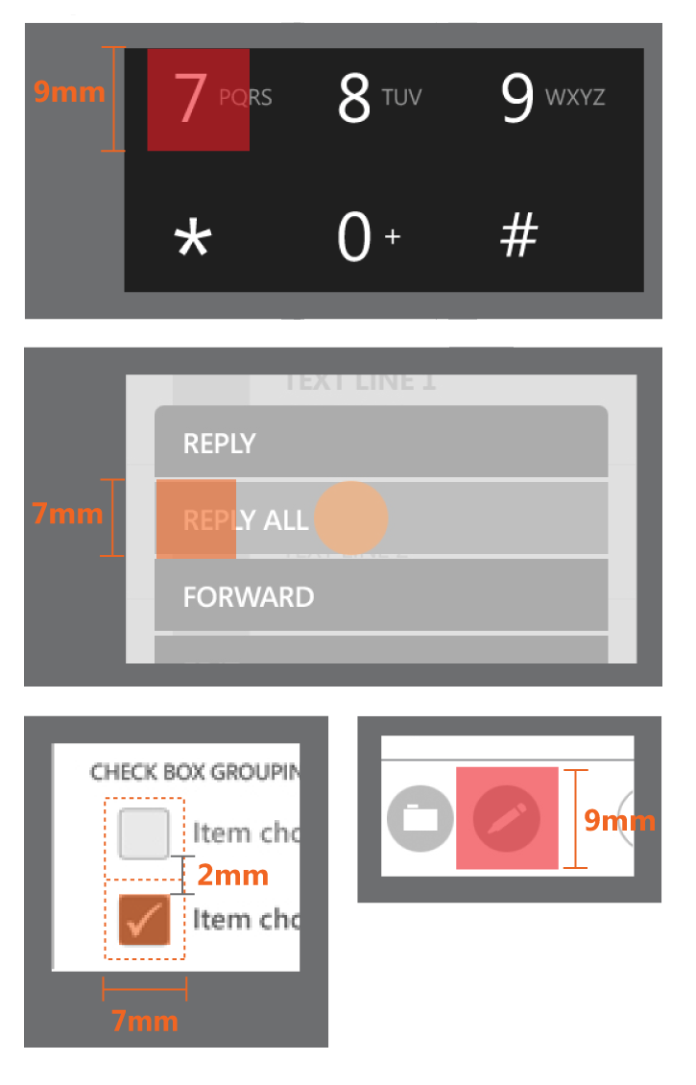
тач. интерфейс
Оптимальный размер области - 9мм
Минимальный touch target - 7мм
Минимальный отступ 2мм
Визуальный элемент 60-100%
от touch-target

Slide 22

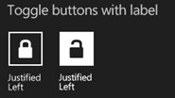

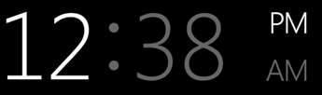


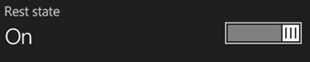
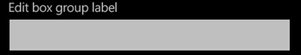
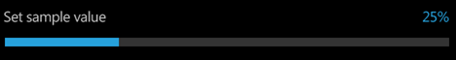

общие контролы

Slide 23
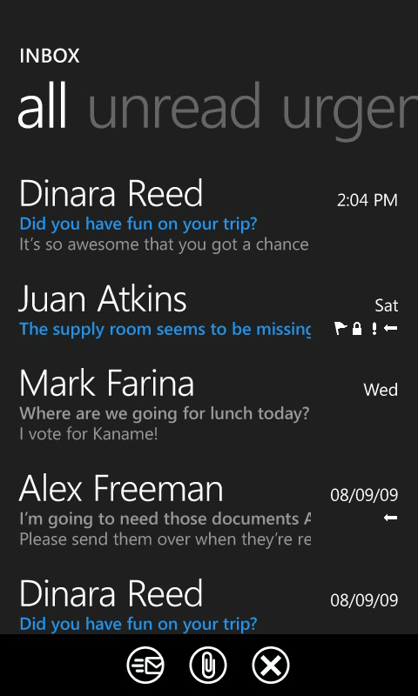
меню + панель приложения
До 4 иконок
Не заполняйте все 4, если возможно
Поднятие панели для отображения менюTrigger

Slide 24
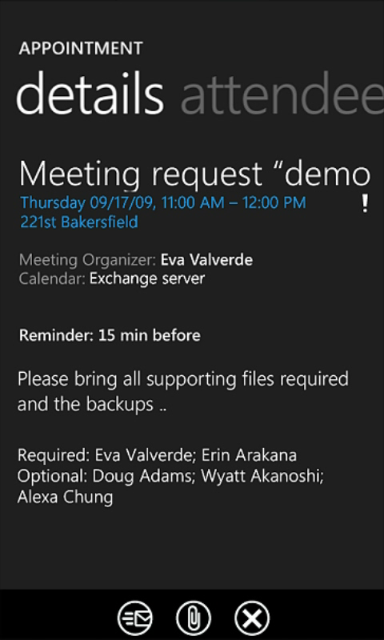
закладки, pivot
разделение многочисленных задач
флик для переключения
Trigger

Slide 25
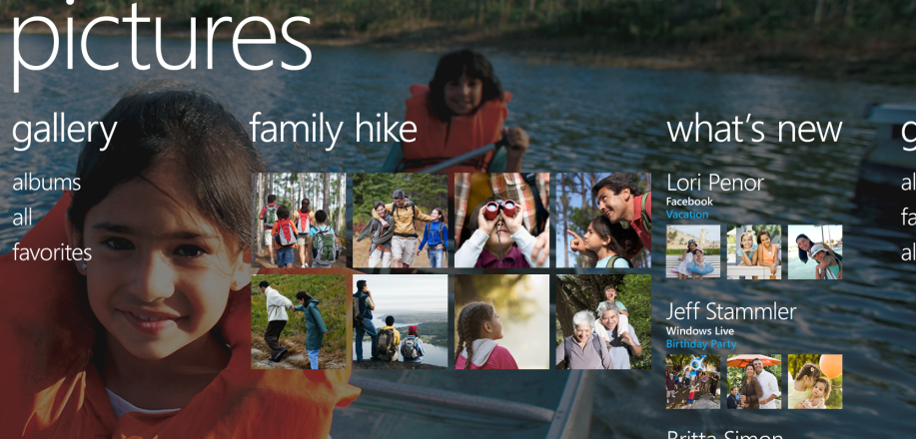
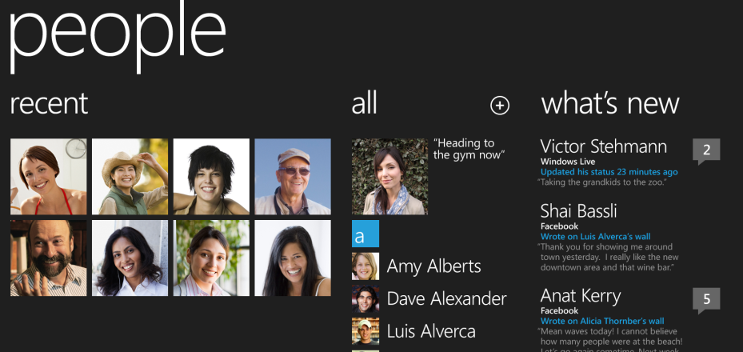
хабы, panorama
Богатое наполнение
Агрегация различных источников

Slide 26
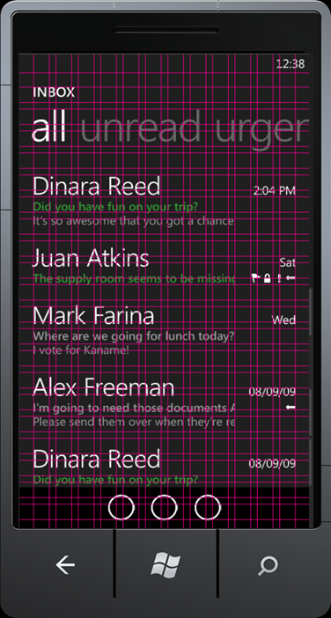
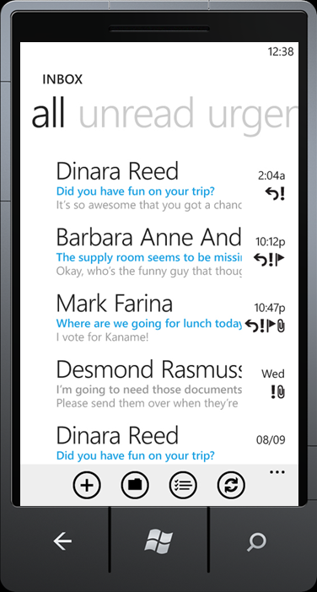
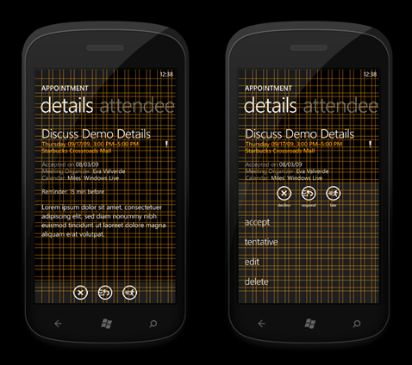
grid

Slide 27
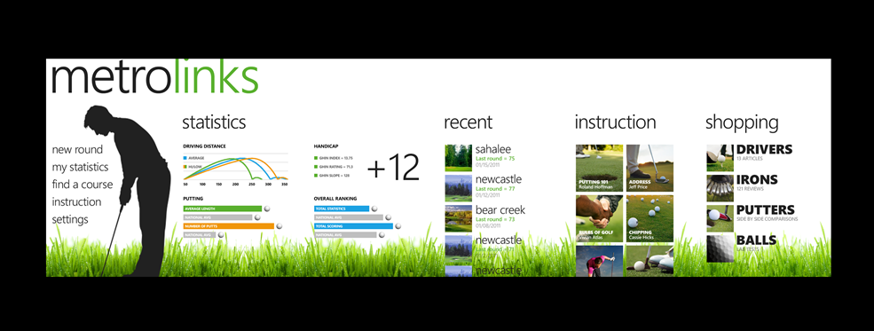
metro, а потом бренд

Slide 28









Runtime – Экран
Инструменты
Sensors
Media
Data
Location
Phone Emulator
Samples
Documentation
Phone
Xbox LIVE
Notifications
.NET Framework managed code sandbox
Guides
Community
ЭКРАН
Packaging and Verification Tools
ОБЛАКО
Облачные сервисы
Портальные сервисы
Notifications
App Deployment
Registration
Marketplace
Location
Identity
Feeds
Validation
MO and CC Billing
Social
Maps
Certification
Business Intelligence
Publishing
Update Management

Slide 29
разработка
платформы и движки
инструменты
библиотеки контролов
хранение данных
вспомогательные библиотеки

Slide 30
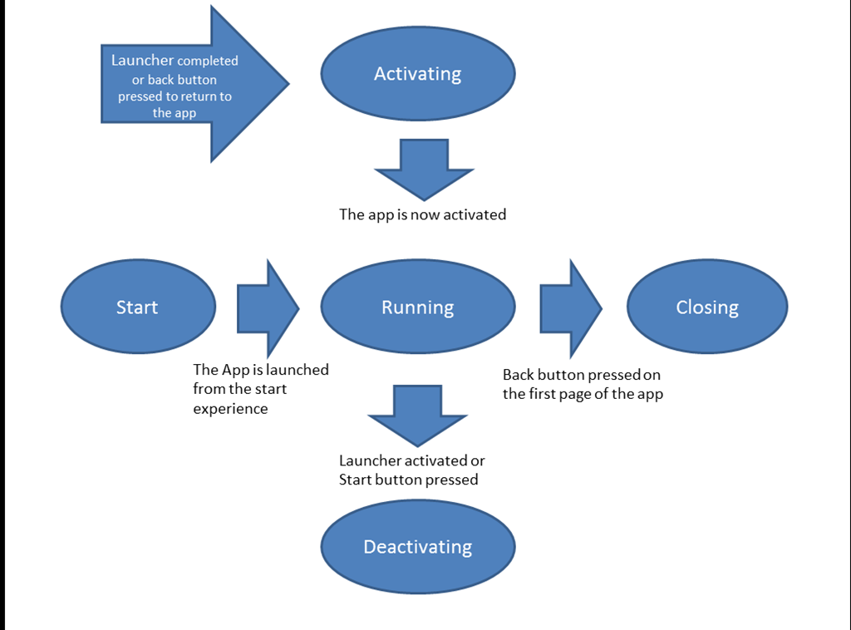
Life cycle

Slide 31
платформы и движки
Silverlight
XNA
Silverlight/XNA
HTML/CSS (PhoneGap)
Cocos 2D (на базе XNA)
Различные движки на базе XNA (2D и 3D)

Slide 32
инструменты
Visual Studio 2010 Express for Windows Phone
Expression Blend for Windows Phone
Silverlight Spy (платный)

Slide 33
библиотеки контролов
Silverlight Toolkit for Windows Phone
WP7Contrib
Phone7Fx
Coding4Fun Windows Phone Toolkit
Telerik RadControls for Windows Phone (платная)
…

Slide 34
хранение данных
Isolated Storage (встроенный)
SQL CE (встроенный)
Sterling (ООБД)
Sqlite (портированный)

Slide 35
вспомогательные библиотеки
Isolated Storage Explorer (просмотр изол. хранилища)
Metro Grid Helper (выравнивание)
MVVM Light (MVVM)
Emulator Skins (скины для эмулятора)
Hammock (REST-клиент)
Flurry (аналитика)
Metro Studio от SyncFusion (набор иконок)

Slide 36
live tiles и push notification

Slide 37
push notifications & live tiles
Push Notifications позволяют разработчикам посылать уведомления своему приложению, даже если оно не активно
Live Tiles дают возможность показывать пользователю самую важную информацию для него

Slide 38
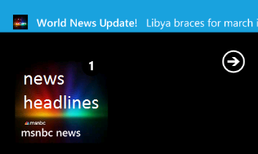


push notification ux components
Toast notifications
Toast notifications
Tile notifications
Tile notifications
Raw notifications
Toast notifications:
7
Title
Count
Title
Background

Slide 39
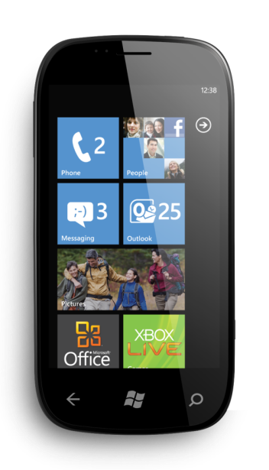
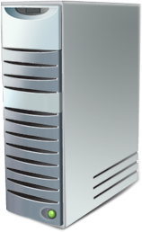
how it’s works
Windows Phone 7
Cloud Service
Push URI to Cloud Service
4
Push enabled application
Push URI request/response
3
1
5
HTTP Post to URI with payload
Push client service
Push notification to device
6
2
Push client/server negotiation
MPNS

Slide 40
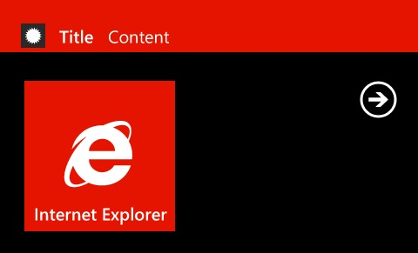
toast notifications
Параметры:
Title: заголовок уведомления;
Content: текст уведомления;
Parameter*: дополнительный параметр, который не отображается на экране, но может быть использован для перехода на нужный экран, когда пользователь нажмет на уведомление.
Сколько символов можно отобразить:
Только Title: 40
Только Content: 47
И Title и Content: 41

Slide 41
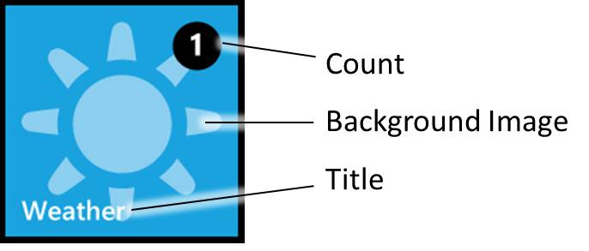
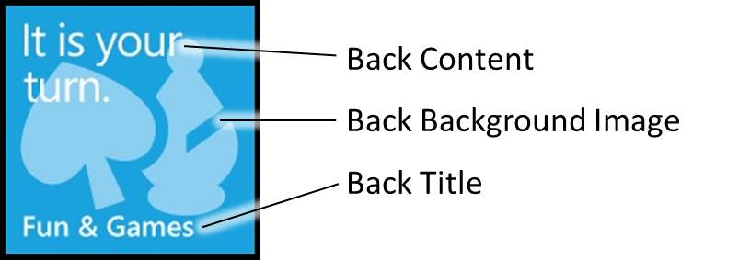
tile notifications
Title: название приложения (приблизительно 15 символов);
BackgroundImage: фоновое изображение (173х173 px);
Count (Badge): значение от 1 до 99. Если 0 или не указан – не отображается.
BackTitle: строка, которая показывается внизу обратного тайла (прибл. 15 символов);
BackBackgroundImage: фоновое изображение обратного тайла;
BackContent: строка, которая будет отображаться (приблизительно 40 символов).

Slide 42
live tiles
Можно использовать jpg или png изображения;
Предпочтительней использовать локальные изображения;
Размер тайлов: 173х173 px. Если другой размер – изображение будет адаптировано;
Можно использовать удаленные изображения;
Пользователь может запретить отображение Live Tiles для вашего приложения;
Https не поддерживается для удаленных изображений;
Лимит на удаленные изображения: 80 КБ;
Лимит на время загрузки удаленных изображений: 30 секунд;
Если BackgroundImage или BackgroundImage не загрузятся по какой-либо причине, то остальная информация тоже не обновится.

Slide 43
raw notifications
Raw Notifications - это наиболее гибкий тип уведомлений. Обрабатывать данный тип уведомлений можно по своему усмотрению, используя нужный для приложения алгоритм.
Если в случае с Toast Notifications и Tile Notifications мы должны соблюдать определенный формат и тип передаваемых данных (для Toast - строка, для Tile - адрес до изображения), то в случае с Raw Notifications мы можем передавать абсолютно любые данные, которые нам необходимы.
Объект: HttpNotificationChannel
Событие: HttpNotificationReceived

Slide 44
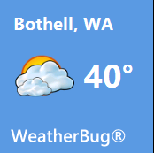


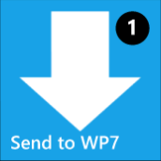





примеры приложений
Weather Apps
Football.ua
Weather Tile
Warning Toast
Toasts
Chess by Post
AlphaJax
Turn Tile
Move Toast
Turn Tile
Move Toast
Beezz
Seattle Traffic Map
Unread Tile
Direct Toast
Traffic Tile

Slide 45
windows phone tango
процессор от 1ГГц
256 MB RAM
ограничения на видео
ограничения на стриминг аудио
камера от 3МП
не более 90 МБ на приложение
не работают: PeriodicTask и ResourceIntensiveTask
а может не стоит утруждать себя ?

Slide 46

windows phone 8

Slide 47
windows phone 8
общее ядро с Windows 8
поддержка многоядерных процессоров
поддержка microSD карт
C++ для разработки
3 разрешения экрана
новый стартовый экран (+новый размер тайла)

Slide 48
windows phone 8
IE 10 с аппаратным ускорением (ускоренный рендеринг HTML/JS, SmartScreen anti-phising, голосовой движок)
карты Nokia будут везде
WalletHub для управления кредитками/скидкам
in-app purchases
интегрированный Skype

Slide 49
windows phone 8 для бизнеса
управление устройствами
шифрование
встраивание своего Company Hub
встраивание своего Marketplace для распостранения приложений
расширенные офисные инструменты

Slide 50
windows phone 8
Windows Phone 7.5 приложения будут работать
все старые устройства получат обновление до 7.8
180 стран и 50 языков
более 100 000 приложений
ожидаем релиз «осенью»

Slide 51

windows 8

Slide 52
windows 8
Visual Studio 11
WinRT
XAML/HTML5 - C#/C++/JS
Windows Store
релиз осенью

Slide 53

starting!
Publishers: Appamandi, SoftKey, DevRain Solutions
Ads: adduplex, microsoft pubcenter
App contests!

Slide 54
Ресурсы
wp7rocks.com
uxnext.org.ua
create.msdn.com
windowsphonegeek.com
msdn.microsoft.com/en-us/library/ff637515(VS.92).aspx

Slide 55
Ресурсы
Разработка под Windows Phone: Live Tiles http://blogs.msdn.com/b/stasus/archive/2011/09/27/windows-phone-development-live-tiles.aspx
Enhanced Push Notifications and Live Tiles for Windows Phone http://channel9.msdn.com/Events/TechEd/NorthAmerica/2011/WPH309
Push Notifications and Live Tiles http://create.msdn.com/en-US/education/basics/push_notifications

Slide 56
Ресурсы
Push Notifications Overview for Windows Phone http://msdn.microsoft.com/en-us/library/ff402558%28VS.92%29.aspx
Part 5: Live Tiles and Push Notifications http://northamerica.msteched.com/webcasts?video=special_wpdev_pre026&fbid=FjSj91mXcYQ
Working with Live Tiles in WP7 Mango–Creating, Updating and Deleting them http://devlicio.us/blogs/derik_whittaker/archive/2011/07/16/working-with-live-tiles-in-wp7-mango-creating-updating-and-deleting-them.aspx
# 195 - WP7 - Learning how to use Live Tiles http://dimecasts.net/Casts/CastDetails/195

Slide 57
Ресурсы
Серия статей по SQL CE
http://www.wp7rocks.com/p/sql-ce.html
31 день с Mango
http://www.wp7rocks.com/search/label/31%20%D0%B4%D0%B5%D0%BD%D1%8C%20%D1%81%20Mango

Slide 58
Q&A @wp7rocks_com wp7rocks.com devrain.com

